Slide 1
Les entonnoirs
Les entonnoirs

Slide 2
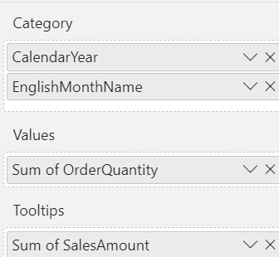
Les entonnoirs
Ce laboratoire utilise la base de données AdventureWorks2016DW
Ajoutez la visualisation Funnel à la scène et configurez les valeurs des paramètres comme indiqué dans le tableau
Paramètre | Domaine(s)
Catégorie | Année civile
 | Nom du mois en anglais
Valeurs | Quantité commandée
Astuces | Montant des ventes

Slide 3
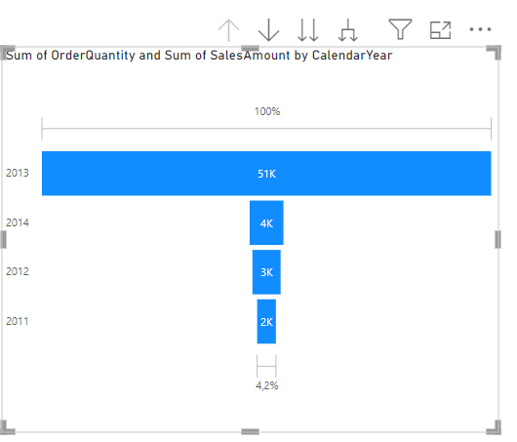
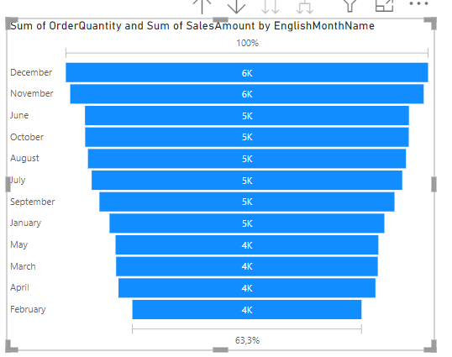
Les entonnoirs
Observez l' entonnoir et essayez d' exécuter Exploration opérations fourni par le menu en haut à droite

Slide 4
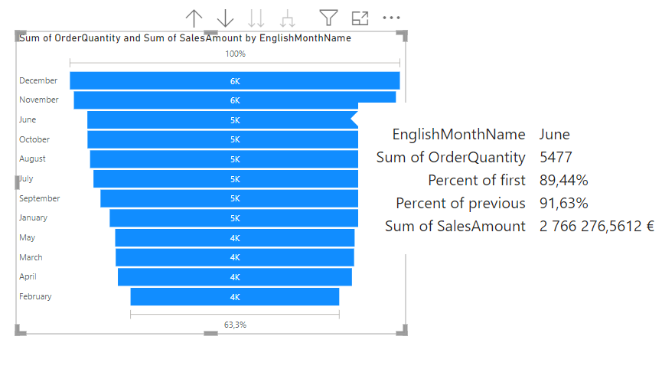
Les entonnoirs
Essayez de survoler l'un des histogrammes

Slide 5
Merci
Merci

